Slide 1

AUDITORÍAS 2022
PLAN SECTORIAL DE DESARROLLO RAMA JUDICIAL 2019-2022
“JUSTICIA MODERNA CON TRANSPARENCIA Y EQUIDAD”
Fecha: 01/08/2022
Hora: 8:00 am – 12:00 m
CICLO: 2022

Slide 2

CONTENIDOS
01
Presentación Plan Sectorial de Desarrollo
02
Plataforma Estratégica
03
Pilares Estratégicos Plan Sectorial de Desarrollo 2019 - 2022

Slide 3
01
PRESENTACIÓN PLAN
SECTORIAL DE DESARROLLO
La preparación e implementación del Plan Sectorial de la Rama Judicial es la herramienta más poderosa que proporciona el sistema de planeación y de hacienda pública del Estado colombiano para establecer marcos de acción debidamente financiados, a fin de que la Rama Judicial pueda cumplir con su propósito.
El momento que vivimos de transformación, transparencia e inclusión social, se presenta una oportunidad muy valiosa para dar un paso decidido en la modernización de la Rama Judicial sobre dos pilares fundamentales: el uso y aprovechamiento de la tecnología y el mejoramiento de la infraestructura.
Parece existir un consenso en todos los ámbitos de la enorme potencialidad y beneficio del uso de las tecnologías de la información y comunicaciones para ampliar el acceso y mejorar la gestión de los trámites judiciales. Por ello, la implementación de este Plan debe dinamizar la definición y uso de las herramientas que permitan hacer realidad la práctica del expediente electrónico en las actuaciones judiciales, bajo un enfoque de transformación digital en la gestión judicial y de generación de valor público en el servicio de administración de justicia. A su turno, el mejoramiento de las condiciones en que operan los despachos judiciales a nivel nacional también debe generar una mejora en la prestación del servicio y facilitar las condiciones en que todos los usuarios acceden a la justicia.

Slide 4
01
PRESENTACIÓN PLAN
SECTORIAL DE DESARROLLO
(Continuación)
De la mano de los dos pilares estratégicos ya mencionados, resulta fundamental seguir trabajando por mejorar los canales de comunicación con el ciudadano y las entidades, fortaleciendo la transparencia y la rendición de cuentas; adoptar modelos de gestión y estructuras organizacionales optimizadas y adecuadas a las nuevas dinámicas de trabajo, gerencia y de buen servicio; ampliar la cobertura de la oferta y fomentar medidas que reduzcan el complejo problema de la congestión y mora judicial, de la mano de una estrategia de talento humano basada en la gestión del conocimiento, todo lo anterior bajo el marco de la política de calidad en la Rama Judicial.
La planificación estratégica de la Rama Judicial se articula con los lineamiento​s de las políticas públicas e inversión propuestos por el Gobierno Nacional, a través de su Plan Nacional de Desarrollo 2018-2022 “Pacto por Colombia. Pacto por la Equidad”, particularmente a través de del pacto por la legalidad y justicia transparente y el pacto por la transformación digital en Colombia.
La implementación de estas reformas debe conducir a que la Rama Judicial asuma un papel de liderazgo a nivel estatal en la resolución de los conflictos en nuestra sociedad y propiciar, junto con las otras Ramas del poder público, las condiciones adecuadas para la convivencia social y lograr mantener la concordia nacional, acorde con el mandato que se encuentra previsto en la Ley Estatutaria de Administración de Justicia.

Slide 5
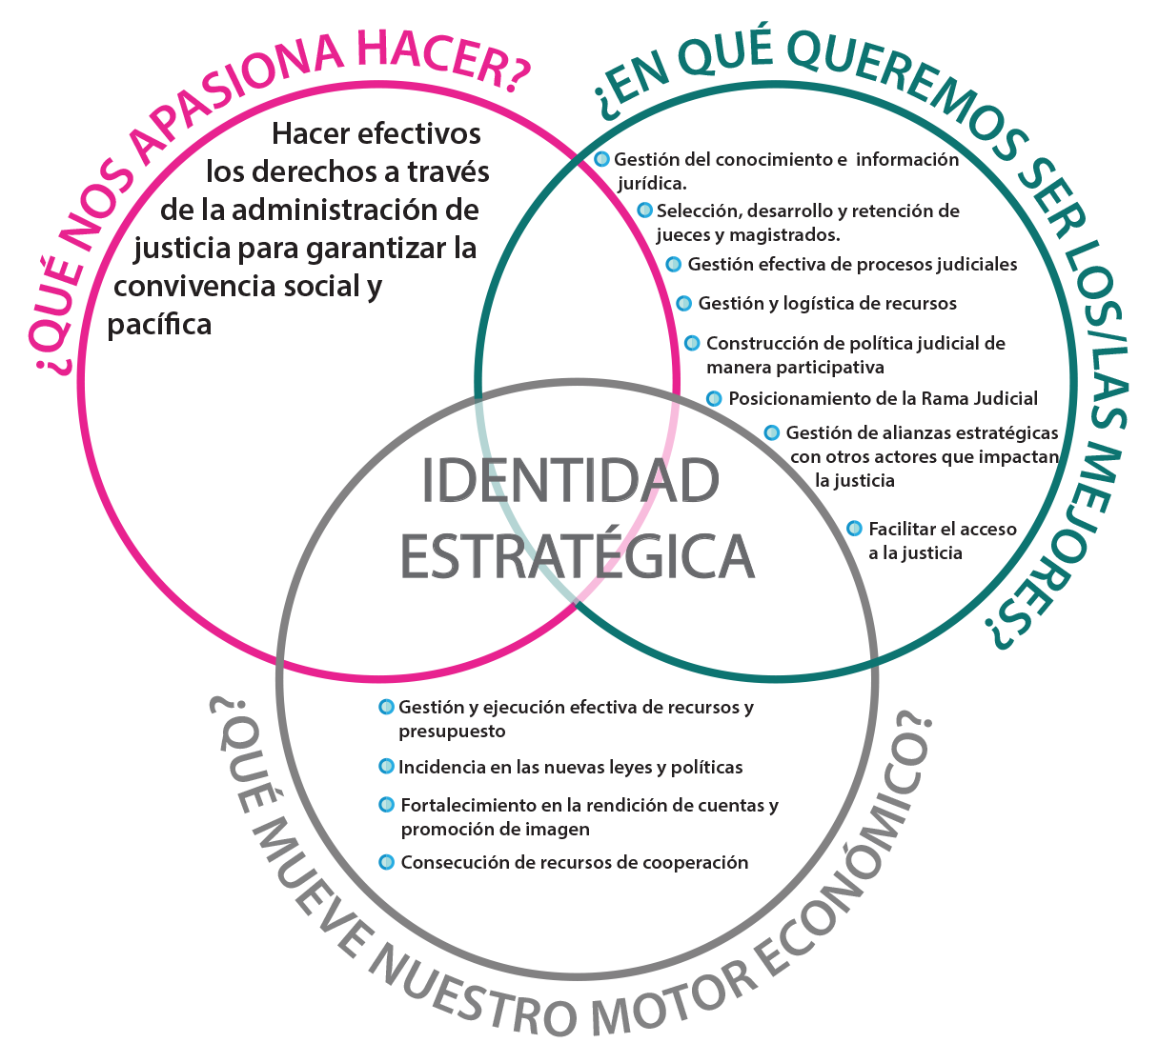
02
PLATAFORMA ESTRATÉGICA
2.1. / MISIÓN
Hacemos efectivos los derechos de los ciudadanos a través de la administración de justicia independiente y transparente, para garantizar la convivencia social y pacífica.
2.2. / VISIÓN
En el año 2022 seremos reconocidos por nuestra transparencia, modernidad, cultura de servicio y efectividad en la administración de justicia
2.3. / PRINCIPIOS DE LA ADMINISTRACIÓN DE JUSTICIA
El Título Primero de la Ley 270 de 1996 enuncia los principios generales que rigen la administración de justicia y son los que orientan las actuaciones de todas las personas que integran la Rama Judicial, estos son los siguientes:

Slide 6
02
PLATAFORMA ESTRATÉGICA
2.3. / PRINCIPIOS DE LA ADMINISTRACIÓN DE JUSTICIA
(Continuación)
Principio | Definición
Administración de Justicia | “La administración de justicia es la parte de la función pública que cumple el Estado encargada por la Constitución Política y la ley de hacer efectivos los derechos, obligaciones, garantías y libertades consagrados en ellas, con el fin de realizar la convivencia social y lograr y mantener la concordia nacional.”
Acceso a la Justicia | “El Estado garantiza el acceso de todos los asociados a la administración de justicia. Será de su cargo el amparo de pobreza y el servicio de defensoría pública. En cada municipio habrá como mínimo un defensor público.”
Derecho de Defensa | “En toda clase de actuaciones judiciales y administrativas se garantiza, sin excepción alguna, el derecho de defensa, de acuerdo con la Constitución Política, los tratados internacionales vigentes ratificados por Colombia y la ley. Los estudiantes de derecho pertenecientes a los consultorios jurídicos de las universidades debidamente reconocidas por el Estado podrán ejercer la defensa técnica con las limitaciones que señale la ley, siempre y cuando la universidad certifique que son idóneos para ejercerla.”

Slide 7
02
PLATAFORMA ESTRATÉGICA
2.3. / PRINCIPIOS DE LA ADMINISTRACIÓN DE JUSTICIA
(Continuación)
Principio | Definición
Celeridad y Oralidad | “La administración de justicia debe ser pronta, cumplida y eficaz en la solución de fondo de los asuntos que se sometan a su conocimiento. Los términos procesales serán perentorios y de estricto cumplimiento por parte de los funcionarios judiciales. Su violación injustificada constituye causal de mala conducta, sin perjuicio de las sanciones penales a que haya lugar. Lo mismo se aplicará respecto de los titulares de la función disciplinaria. Las actuaciones que se realicen en los procesos judiciales deberán ser orales con las excepciones que establezca la ley. Esta adoptará nuevos estatutos procesales con diligencias orales y por audiencias, en procura de la unificación de los procedimientos judiciales, y tendrá en cuenta los nuevos avances tecnológicos.”
Autonomía e independencia de la Rama Judicial | “La Rama Judicial es independiente y autónoma en el ejercicio de su función constitucional legal de administrar justicia. Ningún superior jerárquico en el orden administrativo o jurisdiccional podrá insinuar, exigir, determinar o aconsejar a un funcionario judicial para imponerle las decisiones o criterios que deba adoptar en sus providencias.”

Slide 8
02
PLATAFORMA ESTRATÉGICA
2.3. / PRINCIPIOS DE LA ADMINISTRACIÓN DE JUSTICIA
(Continuación)
Principio | Definición
Gratuidad | “La administración de justicia será gratuita y su funcionamiento estará a cargo del Estado, sin perjuicio de las agencias en derecho, costas, expensas y aranceles judiciales que se fijen de conformidad con la ley. No podrá cobrarse arancel en los procedimientos de carácter penal, laboral, contencioso laboral, de familia, de menores, ni en los juicios de control constitucional o derivados del ejercicio de la tutela y demás acciones constitucionales. Tampoco podrá cobrarse aranceles a las personas de escasos recursos cuando se decrete el amparo de pobreza o en aquellos procesos o actuaciones judiciales que determinen la ley.”
Eficiencia | “La administración de justicia debe ser eficiente. Los funcionarios y empleados judiciales deben ser diligentes en la sustanciación de los asuntos a su cargo, sin perjuicio de la calidad de los fallos que deban proferir conforme a la competencia que les fije la ley.”
Respeto de los Derechos | “Es deber de los funcionarios judiciales respetar, garantizar y velar por la salvaguarda de los derechos de quienes intervienen en el proceso.”

Slide 9
02
PLATAFORMA ESTRATÉGICA
2.3. / PRINCIPIOS DE LA ADMINISTRACIÓN DE JUSTICIA
(Continuación)
Principio | Definición
Mecanismos Alternativos | “La ley podrá establecer mecanismos alternativos al proceso judicial para solucionar los conflictos que se presenten entre los asociados y señalará los casos en los cuales habrá lugar al cobro de honorarios por estos servicios. Excepcionalmente la ley podrá atribuir funciones jurisdiccionales a ciertas y determinadas autoridades administrativas para que conozcan de asuntos que por su naturaleza o cuantía puedan ser resueltos por aquellas de manera adecuada y eficaz. En tal caso la ley señalará las competencias, las garantías al debido proceso y las demás condiciones necesarias para proteger en forma apropiada los derechos de las partes. Contra las sentencias o decisiones definitivas que en asuntos judiciales adopten las autoridades administrativas excepcionalmente facultadas para ello, siempre procederán recursos ante los órganos de la Rama Jurisdiccional del Estado, en los términos y con las condiciones que determine la ley. Los particulares pueden ser investidos transitoriamente de la función de administrar justicia en la condición de conciliadores o en la de árbitros debidamente habilitados por las partes para proferir fallos en derecho o en equidad. El Consejo Superior de la Judicatura, en coordinación con el Ministerio del Interior y Justicia, realizará el seguimiento y evaluación de las medidas que se adopten en desarrollo de lo dispuesto por este artículo y cada dos años rendirán informe al Congreso de la República.”

Slide 10
02
PLATAFORMA ESTRATÉGICA
2.4. / VALORES
Son valores de la Rama Judicial para construir la visión de futuro deseada:
Principio | Definición
Diligencia y Compromiso | Actuamos de manera pronta y responsable para brindar una acertada y adecuada prestación del servicio de justicia, cumpliendo a cabalidad las funciones, actividades y tareas requeridas de acuerdo con los procedimientos establecidos.
Transparencia e Integridad | Actuamos con claridad y de acuerdo con el conjunto de reglas definidas por la Ley. Rendimos cuentas y brindamos información del servicio de justicia a cualquier persona interesada.
Cultura de Servicio | Nos caracterizamos por nuestra vocación y disposición de servicio, atendiendo con dignidad, respeto y efectividad a todos los que requieran de nuestra atención.
Colaboración y trabajo en equipo | Cooperamos con todos los compañeros servidores judiciales y propendemos por trabajar en equipo, en forma armónica y coordinada con las diferentes instituciones, para prestarle un servicio de excelencia al usuario de la Rama.

Slide 11
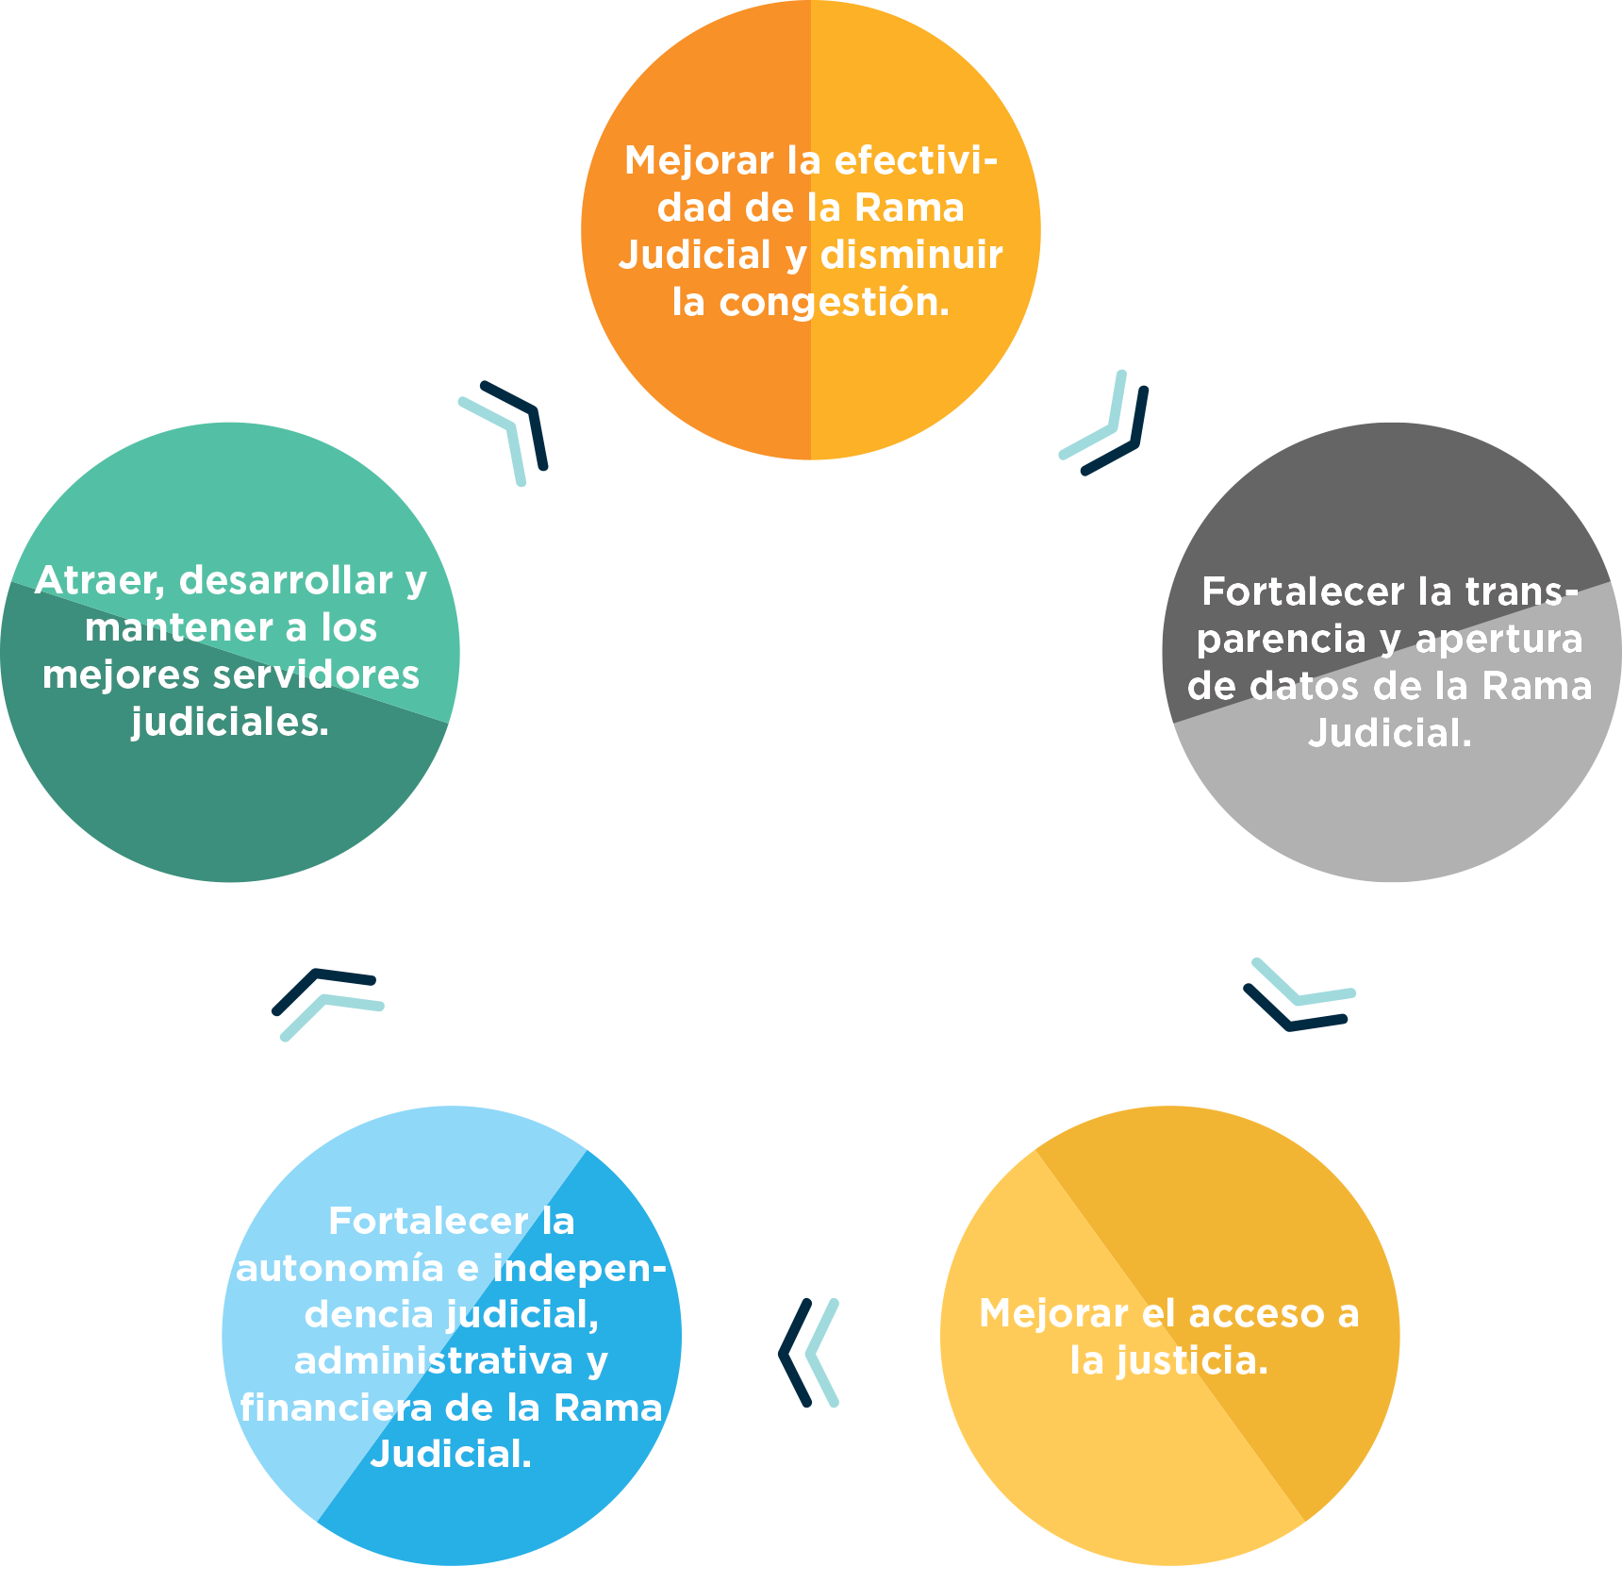
02
PLATAFORMA ESTRATÉGICA
2.5. / OBJETIVOS ESTRATÉGICOS
Los objetivos estratégicos del Plan orientan en forma clara el desarrollo de los proyectos y acciones de los servidores de la Rama. En torno a los objetivos se deben definir métricas que permitan realizar el seguimiento y evaluación del impacto del Plan al final del cuatrienio.

Slide 12
03
PILARES ESTRATÉGICOS PLAN SECTORIAL DE
DESARROLLO (PSD) 2019 - 2022
3.1. / FORMULACIÓN DE LOS PILARES ESTRATÉGICOS DEL PLAN SECTORIAL DE DESARROLLO 2019-2022
Como parte del proceso de planeación estratégica de la Rama Judicial se ajustaron y definieron los siguientes pilares estratégicos que en su conjunto propenden por el logro de los objetivos estratégicos planteados. En otras palabras, corresponde a la definición de las orientaciones o directrices que regirán el destino de la Rama, a fin de alcanzar los objetivos propuestos y la visión de futuro que nos hemos planteado.
Se han definido siete grandes pilares estratégicos que orientarán el quehacer de los programas, proyectos y actividades a desarrollar durante los próximos cuatro años en la Rama Judicial:
Modernización Tecnológica y Transformación Digital
Carrera Judicial, Desarrollo del Talento Humano y Gestión del Conocimiento
Justicia Cercana al Ciudadano y Comunicación
Anticorrupción y Transparencia
Modernización de la Infraestructura Judicial y Seguridad
Transformación de la Arquitectura Organizacional
Calidad de la Justicia

Slide 13
03
PILARES ESTRATÉGICOS PSD 2019 – 2022
MODERNIZACIÓN TECNOLÓGICA Y TRANSFORMACIÓN DIGITAL
1.1. / PROPÓSITO
Contribuir a ampliar, mejorar, facilitar y agilizar la prestación del servicio de administración de justicia, en el marco del desarrollo escalonado de una justicia en línea y abierta, que además propenda por el aprovechamiento de los datos y la información para la generación de conocimiento.
1.2. / OBJETIVO GENERAL
Este pilar estratégico tiene como objetivo general impulsar la transformación digital, de manera escalonada, en la gestión judicial y administrativa de la Rama Judicial, incluyendo la definición e implementación de un modelo de negocio basado en procesos.
1.3. / IMPACTO EN LOS OBJETIVOS ESTRATÉGICOS Y EN LO SOCIAL
Se esperan los siguientes impactos sociales:
TRANSFORMACIÓN DIGITAL DE LA RAMA
Visualícelo en el siguiente link
1.3.1
*Aumento en el nivel de confianza en el sistema judicial por parte de la ciudadanía.
www.ramajudicial.gov.co/web/transformacion-digital-de-la-rama-judicial
1.3.2
*Mayor y más fácil acceso y comunicación de los ciudadanos al sistema judicial.
1.3.3
*Mayor celeridad y transparencia a las decisiones judiciales.
1.3.4
*Ahorro en tiempo y recursos en el sistema judicial con el uso de la tecnología.

Slide 14
03
PILARES ESTRATÉGICOS PSD 2019 – 2022
MODERNIZACIÓN DE LA INFRAESTRUCTURA JUDICIAL Y SEGURIDAD
2.1. / PROPÓSITO
Contribuir al desarrollo de la misión institucional, por cuanto se busca el mejoramiento de las condiciones de acceso a la justicia mediante la construcción, adquisición y mantenimiento de inmuebles en todo el territorio nacional. Este pilar, igualmente incluye adecuar y mantener las condiciones de seguridad y protección individual y colectiva de los operadores y usuarios de justicia.
2.2. / OBJETIVO GENERAL
Acercar la justicia a la ciudadanía, por medio de la ampliación, mantenimiento y mejoramiento de las instalaciones físicas, para poner a su servicio instalaciones judiciales amigables con el medio ambiente, funcionales y dotadas, de tal manera que contribuyan al mejoramiento de las condiciones de acceso a la justicia. Adicionalmente, sostener y mejorar la infraestructura de seguridad de la Rama Judicial generando las condiciones adecuadas para la operación de la administración de justicia colombiana
2.3. / IMPACTO EN LOS OBJETIVOS ESTRATÉGICOS Y EN LO SOCIAL
Se esperan los siguientes impactos sociales:
2.3.1
Finalizado el periodo 2019-2022 se habrá incidido en forma importante en el mejoramiento del acceso y calidad del servicio de justicia
2.3.2
Con la realización del Plan Maestro de Infraestructura física se contará con una herramienta fundamental para la toma de decisiones por parte de la Alta Dirección
2.3.3
El impacto social de la política de protección y seguridad está cimentado en la percepción de seguridad de la población colombiana, que demanda del Estado garantías suficientes para los funcionarios de la administración de justicia, con el propósito de que ellos puedan emitir sus decisiones judiciales con plena autonomía, libres de presiones y factores externos que interfieran en ellas.

Slide 15
03
PILARES ESTRATÉGICOS PSD 2019 – 2022
CARRERA JUDICIAL, DESARROLLO DEL TALENTO HUMANO Y GESTIÓN DEL CONOCIMIENTO
3.1. / PROPÓSITO
Fortalecer la institucionalidad y función pública de la Rama Judicial, mediante la gestión efectiva y oportuna del conocimiento y el talento humano del nivel central y territorial, impactando en el rendimiento y resultados de los procesos misionales, estratégicos y administrativos.
3.2. / OBJETIVO GENERAL
Implementar el proceso de gestión del conocimiento, fortalecer el modelo de formación judicial, mantener las competencias, habilidades y conocimientos de los servidores judiciales logrando el balance entre el desarrollo profesional, el bienestar integral, el mérito y el logro de las metas institucionales.
3.3. / ESTRATEGIAS, PROYECTOS Y PRIORIDADES DE INVERSIÓN
Se despliega a través de cuatro (4) estrategias fundamentales:
3.3.1
Diseñar e implementar el proceso de gestión del conocimiento en la Rama Judicial.
3.3.2
Consolidar y ampliar la cobertura del sistema de carrera judicial a nivel Nacional.
3.3.3
Desarrollar programas de formación continua y especializada del talento humano que integra la comunidad judicial.
3.3.4
Promover el bienestar integral de los servidores judiciales del nivel central y territorial.

Slide 16
03
PILARES ESTRATÉGICOS PSD 2019 – 2022
TRANSFORMACIÓN DE LA ARQUITECTURA ORGANIZACIONAL
4.1. / PROPÓSITO
Facilitar el cumplimiento de la misión institucional, al coadyuvar en la solución de los problemas que enfrenta la Rama Judicial en su quehacer administrativo y jurisdiccional al proveer información suficiente, estructurada y actualizada, que soporte la toma de decisiones técnicas con miras a desarrollar e implementar estructuras, modelos de gestión que faciliten los trámites, métodos y procedimientos de trabajo en materia de plantas de personal, congestión judicial, ubicación de despachos judiciales.
4.2. / OBJETIVO GENERAL
Mejorar estructuralmente la gestión de la Rama Judicial, disminuir la diferencia entre la oferta y demanda de justicia, contando con información suficiente y oportuna para soportar las propuestas y decisiones transformación y mejoramiento.
4.3. / ESTRATEGIAS, PROYECTOS Y PRIORIDADES DE INVERSIÓN
Se esperan los siguientes impactos sociales:
4.3.1
Diseñar e implementar nuevos modelos de gestión de la oferta de justicia y generar nuevas herramientas que permitan incrementar la calidad en la producción de información de la Gestión Judicial.
4.3.2
Adecuar y optimizar la oferta de despachos judiciales y dependencias de apoyo a la Gestión judicial.
4.3.3
Adecuación Institucional: Estudios y diagnósticos en materia de funciones y procedimientos
4.3.4
Implementar indicadores de la gestión judicial para el uso de la Alta Dirección de la Rama Judicial, del Estado y grupos de interés como batería para la toma de decisiones misionales y de política pública institucional.
Proyecto: Elaboración de Estudios especiales y análisis estadísticos para la modernización de la Rama Judicial a nivel nacional

Slide 17
03
PILARES ESTRATÉGICOS PSD 2019 – 2022
JUSTICIA CERCANA AL CIUDADANO Y DE COMUNICACIÓN
5.1. / PROPÓSITO
Mejorar la visibilidad y transparencia institucional, la gestión y disponibilidad de la información generada por la Rama Judicial, mediante la optimización y modernización de los mecanismos y herramientas para la gestión y comunicación de la información judicial
5.2. / OBJETIVO GENERAL
Modernizar y optimizar los mecanismos documentales y herramientas tecnológicas de gestión de la información generada por la Rama Judicial para su oportuna y confiable divulgación y consulta.
5.3. / ESTRATEGIAS, PROYECTOS Y PRIORIDADES DE INVERSIÓN
5.3.1
Optimizar los servicios de gestión digital de procesos judiciales, procesamiento y divulgación de la información jurisprudencial, normativa y doctrinaria generada por la Rama
5.3.2
Modernizar la tecnología y el control del servicio de información y registro para Jueces de Paz y de Reconsideración, Abogados, Auxiliares de la Justicia y Consultorios Jurídicos.
Proyectos:
Fortalecimiento de los mecanismos para el acceso a la información de la Rama Judicial a nivel nacional
Fortalecimiento de la Unidad de Registro Nacional de Abogados y Auxiliares de la Justicia, Sistemas de Control e Información

Slide 18
03
PILARES ESTRATÉGICOS PSD 2019 – 2022
CALIDAD DE LA JUSTICIA
6.1. / PROPÓSITO
Asegurar la calidad de la administración y servicio de Justicia en la Rama en todo el país, por medio de la implementación de la gestión de la calidad en todas las fases de la administración de justicia, orientada al desempeño del aparato de justicia con mayor productividad y competitividad, a través de la generación de herramientas de gestión que propendan por una mejora continua.
6.2. / OBJETIVO GENERAL
Aumentar el número de despachos que cumplan los requisitos y criterios de las normas técnicas de calidad y ambiental, por medio del mejoramiento continuo del Sistema Integrado de Gestión y Control de la Calidad y del Medio Ambiente - SIGCMA, para fortalecer y mejorar la calidad de la administración y el servicio de justicia, por medio de la armonización y coordinación de los esfuerzos de los distintos órganos que la integran.
6.3. / ESTRATEGIAS, PROYECTOS Y PRIORIDADES DE INVERSIÓN
6.3.1
Implementar la Norma Técnica de Calidad NTC 6256 y Guía Técnica de Calidad GTC 286.
6.3.2
Actualización y formación en Estructuras de Alto Nivel, la Norma y la Guía Técnica de Calidad de la Rama Judicial; el MPIG para los servidores Judiciales.-Diseñar e implementar la plataforma estratégica del Sistema de Gestión Ambiental.
6.3.3
Software de Gestión Integrado de calidad y ambiental para la Rama Judicial.
6.3.3
Software de Gestión Integrado de calidad y ambiental para la Rama Judicial.
Proyecto: Servicio de implementación Sistemas de Gestión

Slide 19
03
PILARES ESTRATÉGICOS PSD 2019 – 2022
ANTICORRUPCIÓN Y TRANSPARENCIA
7.1. / PROPÓSITO
El propósito de este pilar estratégico es impulsar el cumplimiento de los principios de transparencia, justicia abierta y equidad, mediante acciones preventivas y correctivas que orienten el actuar de los servidores y demás actores judiciales, para fortalecer la confianza ciudadana en la administración de justicia.
7.2. / OBJETIVO GENERAL
Posicionar la imagen de la Rama Judicial como pilar de ética, objetividad y transparencia.
7.3. / ESTRATEGIAS, PROYECTOS Y PRIORIDADES DE INVERSIÓN
7.3.1
Apropiación de las directrices de los códigos de ética y de las normas nacionales sobre transparencia, rendición de cuentas y anticorrupción.
7.4. / LINKS DE INTERÉS
INFORME DE LA RAMA JUDICIAL
Al Congreso de la República 2020
PLAN ANTICORRUPCIÓN Y DE ATENCIÓN AL CIUDADANO
Visualícelo en el siguiente link
PCSJA21-11760 / ANEXO 1 DE 2021
PCSJA21-11760 / ANEXO 1 DE 2021

Slide 20
PILARES ESTRATÉGICOS PSD 2019 – 2022
ARTICULACIÓN DE PILARES ESTRATÉGICOS Y
OBJETIVOS DEL SIGCMA
03
PILAR No.
OBJETIVOS SIGCMA
PILARES ESTRATÉGICOS
ARTICULACIÓN DE LOS PILARES ESTRATÉGICOS CON LOS OBJETIVOS SIGCMA
2 -4
Aprovechar eficientemente los recursos naturales utilizados por la entidad, en especial el uso del papel, el agua y la energía, y gestionar de manera racional los residuos sólidos.
MODERNIZACIÓN TECNOLÓGICA Y TRANSFORMACIÓN
DIGITAL
1
2
Avanzar hacia el enfoque sistémico integral de la Rama Judicial, por medio de la armonización y coordinación de los esfuerzos de los distintos órganos que la integran.
MODERNIZACIÓN DE LA INFRAESTRUCTURA JUDICIAL Y SEGURIDAD
3
Cumplir los requisitos de las partes interesadas de conformidad con la Constitución y la ley.
2
6 - 7
Fomentar la cultura organizacional de calidad, control y medio ambiente, orientada a la responsabilidad social y ética del servidor judicial.
CARRERA JUDICIAL, DESARROLLO DEL TALENTO HUMANO Y GESTIÓN DEL CONOCIMIENTO
3
3 - 6
Fortalecer continuamente las competencias y el liderazgo del talento humano de la Organización.
TRANSFORMACIÓN DE LA ARQUITECTURA ORGANIZACIONAL
1
Garantizar el acceso a la Justicia, reconociendo al usuario como razón de ser de esta.
4
2 - 4
Garantizar el oportuno y eficaz cumplimiento de la legislación ambiental aplicable a las actividades administrativas y laborales.
JUSTICIA CERCANA AL CIUDADANO Y DE COMUNICACIÓN
7
Generar las condiciones adecuadas y convenientes necesarias para la transparencia, Rendición de cuentas y participación ciudadana.
5
5
Incrementar los niveles de satisfacción al usuario, estableciendo metas que respondan a las necesidades y expectativas de los usuarios internos y externos, a partir del fortalecimiento de las estrategias de planeación, gestión eficaz y eficiente de sus procesos.
CALIDAD DE LA JUSTICIA
6
6
Mejorar continuamente el Sistema Integrado de Gestión y Control de la Calidad y del Medio Ambiente (SIGCMA).
ANTICORRUPCIÓN Y TRANSPARENCIA
2 - 4
Prevenir la contaminación ambiental potencial generada por las actividades administrativas y judiciales.
7
3
Reconocer la importancia del talento humano y de la gestión del conocimiento en la Administración de Justicia.

Slide 21


